Slide 1

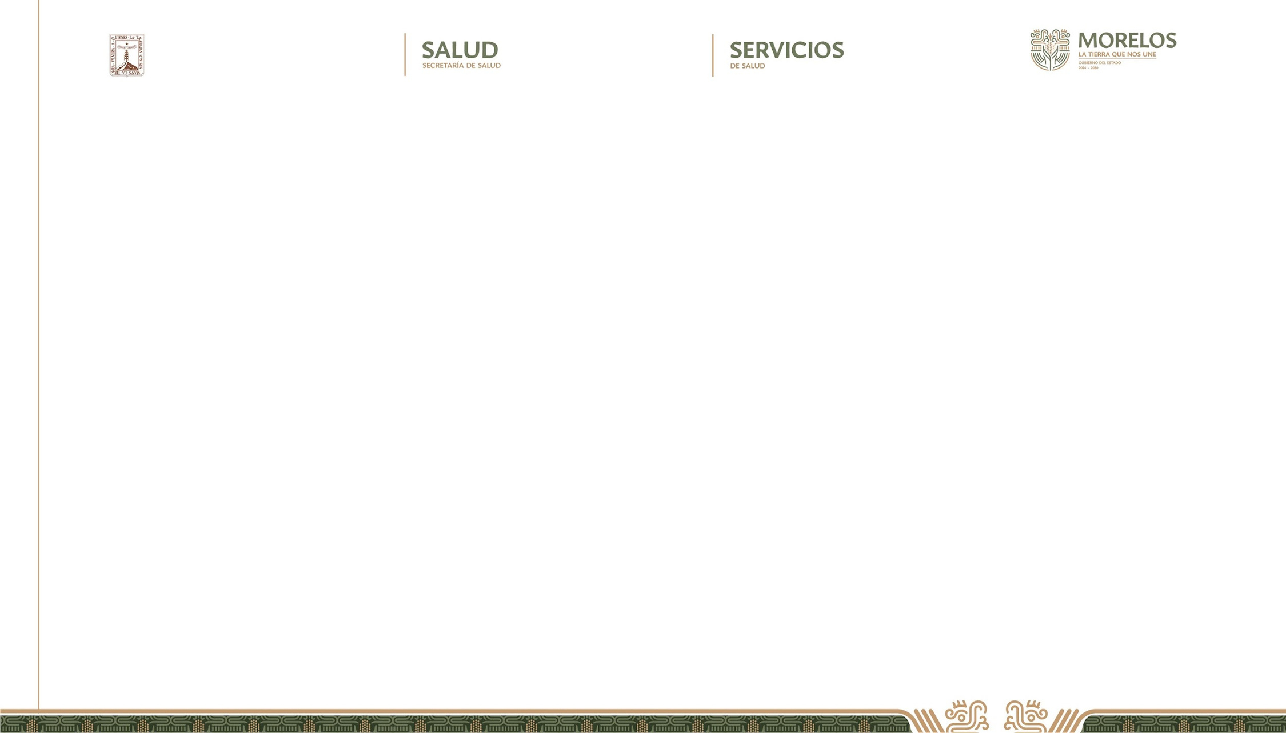
PANORAMA EPIDEMIOLÓGICO DE
EVENTOS
SUPUESTAMENTE ATRIBUIBLES A LA VACUNACIÓN O INMUNIZACIÓN
(ESAVI) CORRESPONDIENTE AL MES DE ENERO.
M.S.P.E. Sofia Estephania Castañeda Blancas
Correo: esavive23@gmail.com
Contacto: 734 158 19 69

Slide 2
Panorama Epidemiológico del Sistema de Vigilancia Epidemiológica de ESAVI, análisis correspondiente a las semanas epidemiológicas 1-4
SERVICIOS DE SALUD DE MORELOS
COORDINACIÓN ESTATAL DE VIGILANCIA EPIDEMIOLÓGICA DE LOS SERVICIOS DE SALUD DE MORELOS

Slide 3
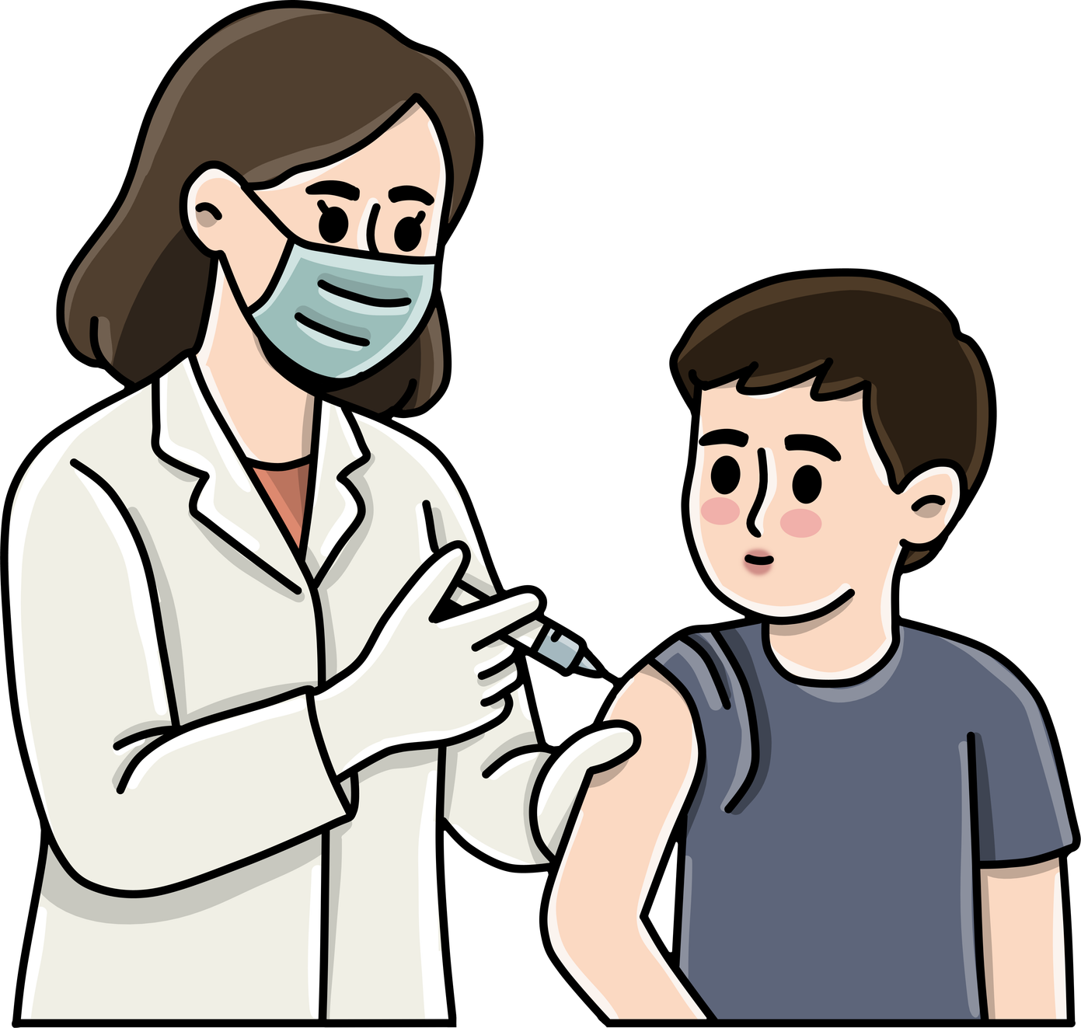
PANORAMA EPIDEMIOLÓGICO DE MORELOS
  La vacunación es una de las estrategias más efectivas en salud pública, ya que contribuye a prevenir enfermedades y reducir complicaciones graves. Sin embargo, como parte de la seguridad vacunal, es necesario mantener una vigilancia permanente de los Eventos Supuestamente Atribuibles a la Vacunación o Inmunización (ESAVI).
  Los ESAVI corresponden a cualquier signo, síntoma o enfermedad que ocurre tras la vacunación, sin que necesariamente exista una relación causal con el biológico o con el proceso de vacunación.
  El presente panorama describe el comportamiento de los ESAVI notificados en Morelos, con el propósito de identificar su distribución, fortalecer la notificación oportuna, el seguimiento de los casos y la investigación dentro de los tiempos establecidos.
Fuente: Secretaría de Salud, CENSIA. Manual de Eventos Supuestamente Atribuibles a la Vacunación o Inmunización (ESAVI), edición 2026. México: Secretaría de Salud; 2026.

Slide 4
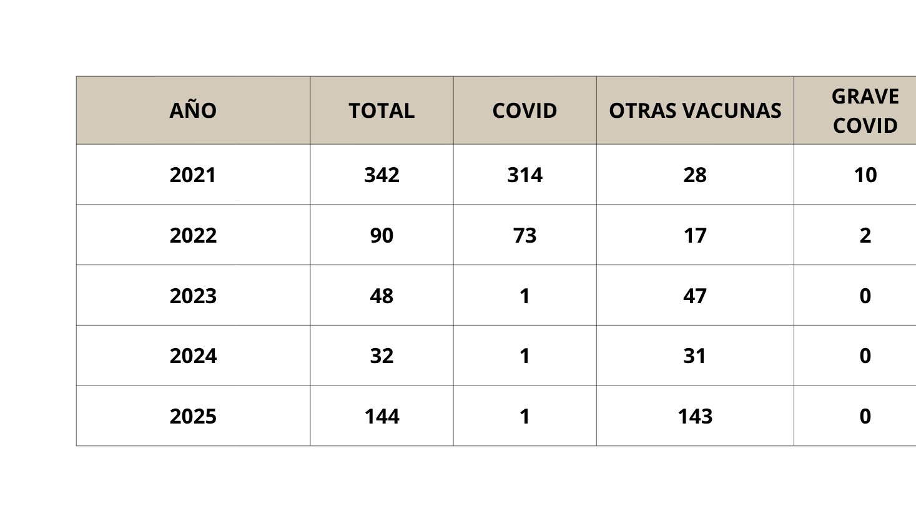
Frecuencia de casos de ESAVI por año, en el Estado de Morelos.
Fuente: SSM / Departamento de Epidemiología / Sistema de Vigilancia Epidemiológica de Eventos Supuestamente Atribuibles a la Vacunación o Inmunización (ESAVI), edición 2026. México: Secretaría de Salud; 2026.

Slide 5
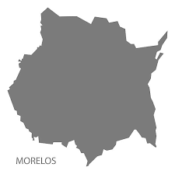
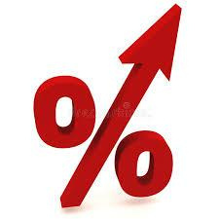

PANORAMA EPIDEMIOLÓGICO DE MORELOS
En Morelos, hasta la SE-4 del 2026, se han notificado un total de 13 ESAVI´s, los cuales se han clasificado como no graves.
En Morelos de los casos reportados en el 2026 tenemos un incremento del 6.0% de casos en comparación al año 2025.
El 38,5% de los casos reportados correspondió al rango de edad de menores de 5 años.
Fuente: Sistema de Vigilancia Epidemiológica de Eventos Supuestamente Atribuibles a la Vacunación o Inmunización, corte SE – 4 del 2026.

Slide 6
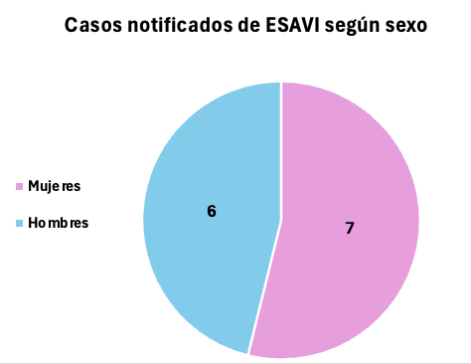
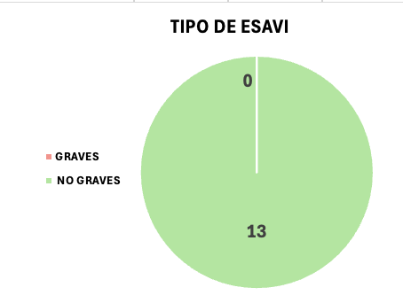
Frecuencia de casos de ESAVI por tipo y sexo, en el Estado de Morelos.

Slide 7
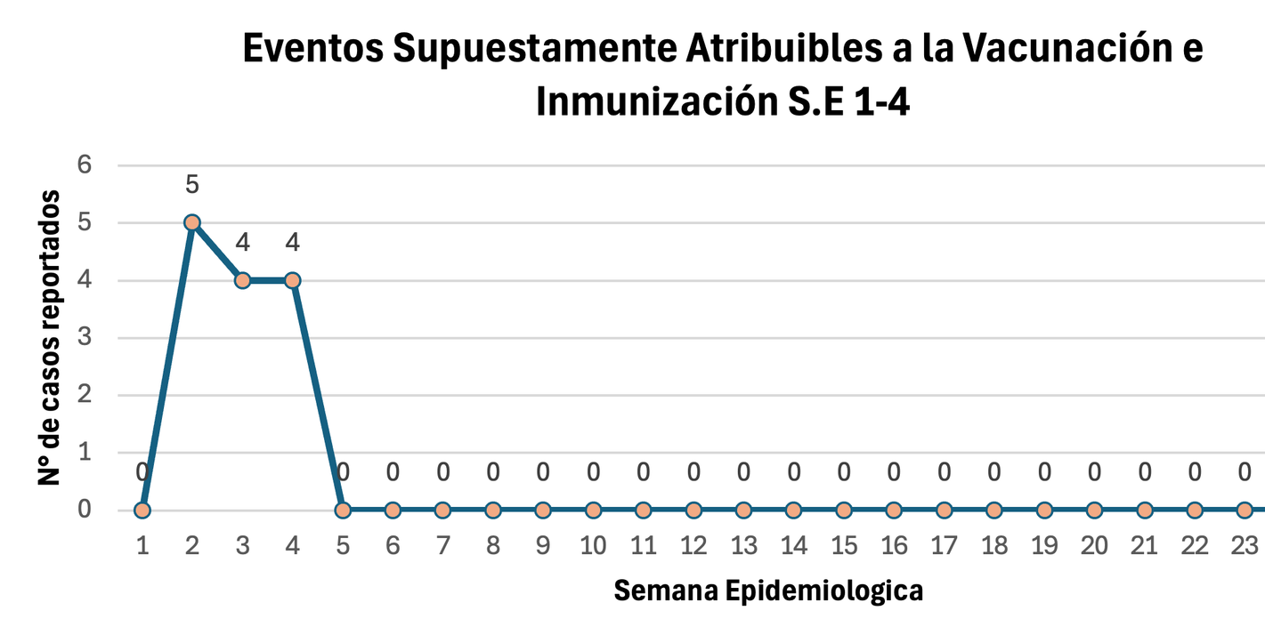
Frecuencia de casos de ESAVI por semana epidemiológica, en el Estado de Morelos
El 53.8% de los casos de ESAVI con información disponible correspondió a mujeres, mientras que el 46.2% se presentó en hombres.

Slide 8
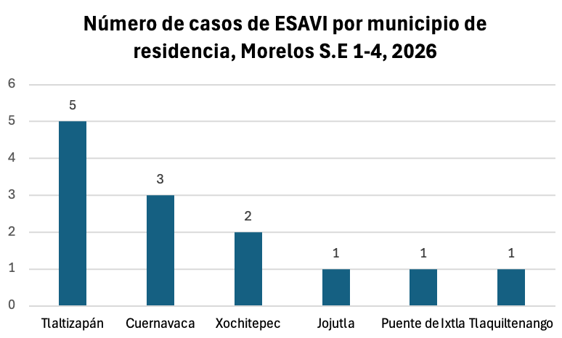
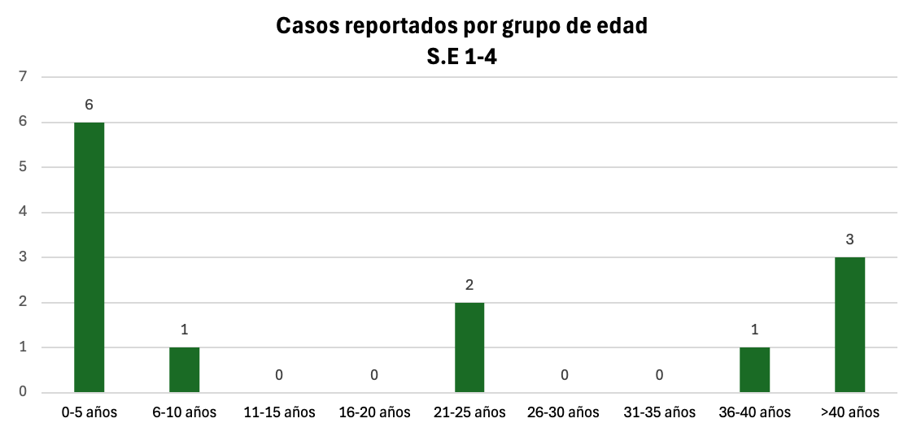

Slide 9
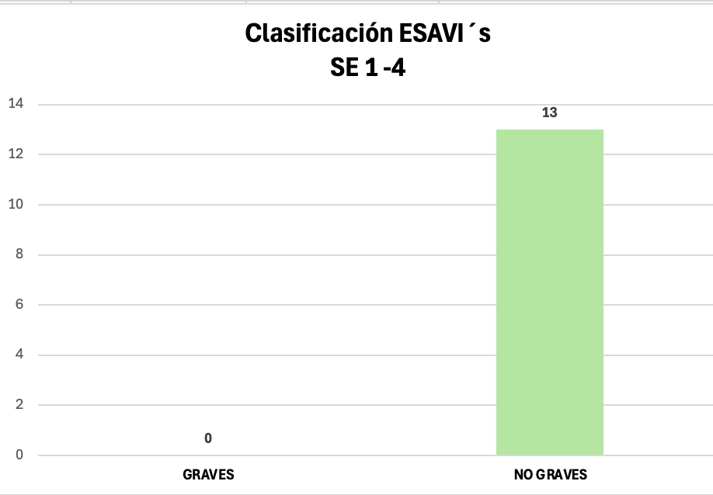
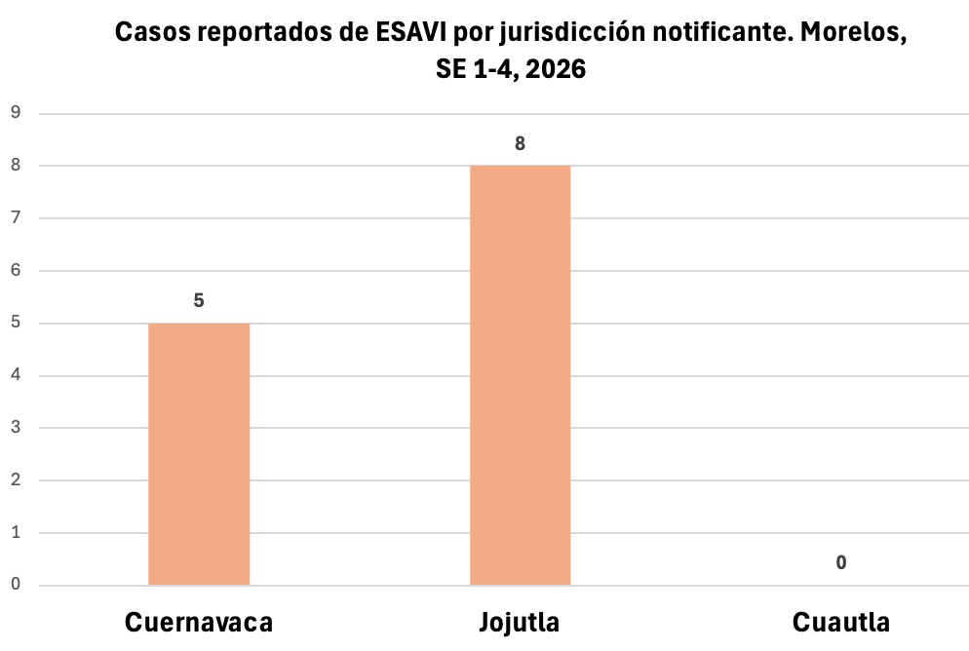
S.E. 4= 13 casos

Slide 10
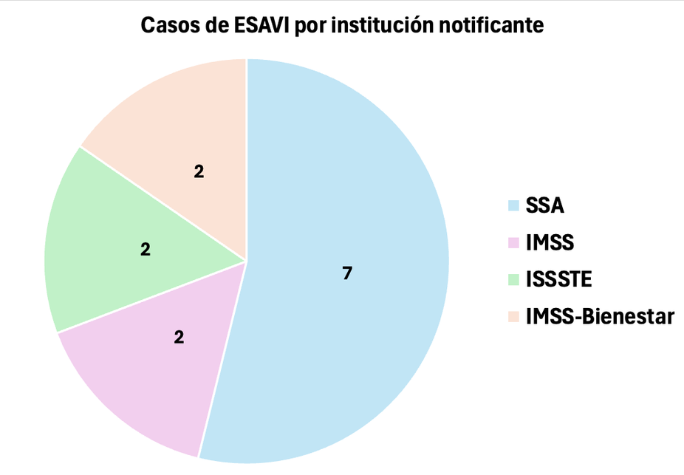
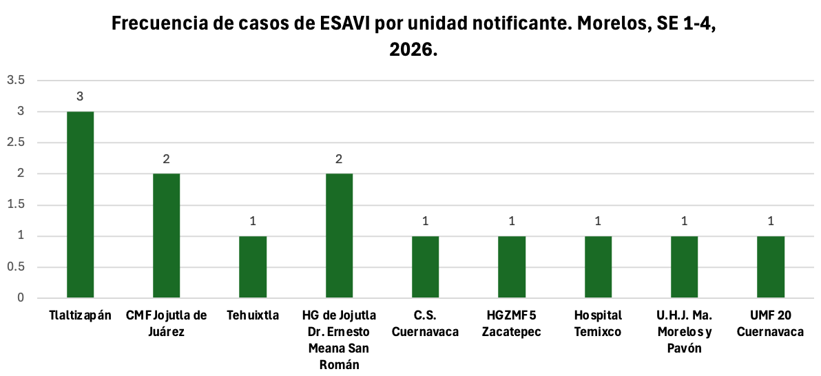

Slide 11
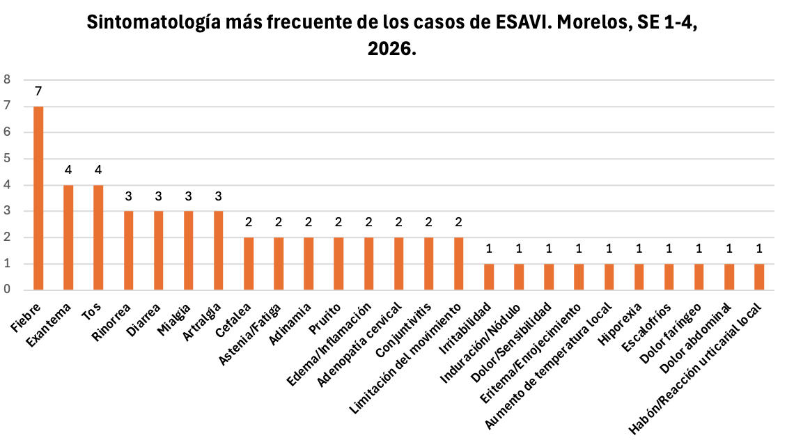
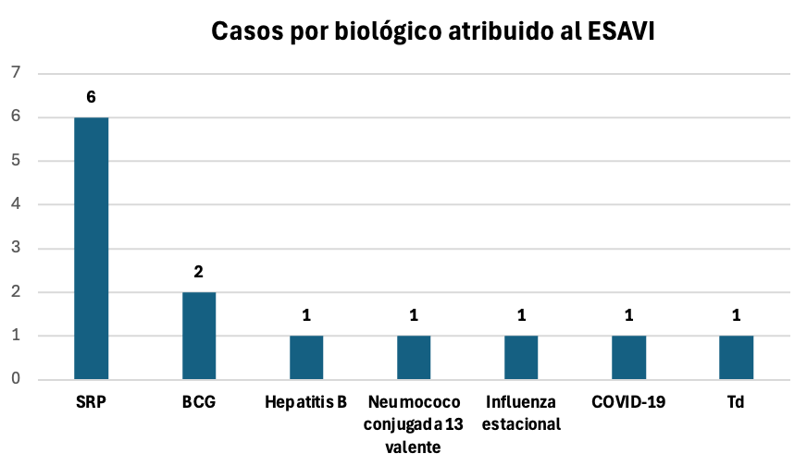

Slide 12


